Slide 1

METAS MISSIONÁRIAS DA IECLB
2019-2024

Slide 2

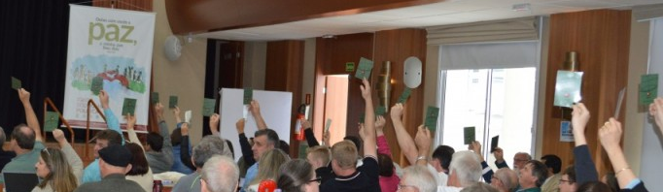
Aprovadas pelo
XXXI Concílio da Igreja
17-21.10.2018 - Curitiba/PR

Slide 3
Plano Missionário da IECLB - 2019-2024?
ou
Metas Missionárias da IECLB 2019-2024?
A estrutura do documento está
organizada em cinco Metas Missionárias
As Metas orientam e conduzem a
Ação Missionária na IECLB até 2024
Ajuda a diferenciar PAMI 2008-2012
de Plano Missionário da IECLB 2019-2024

Slide 4
Para esta publicação, foram feitas alterações
de conteúdo nos itens Antecedentes de uma caminhada (p. 4-5) e Definições (p. 16-18), que faziam parte do documento apresentado
ao XXXI Concílio. O texto das Metas Missionárias passou por revisão ortográfica (p. 6)

Slide 5
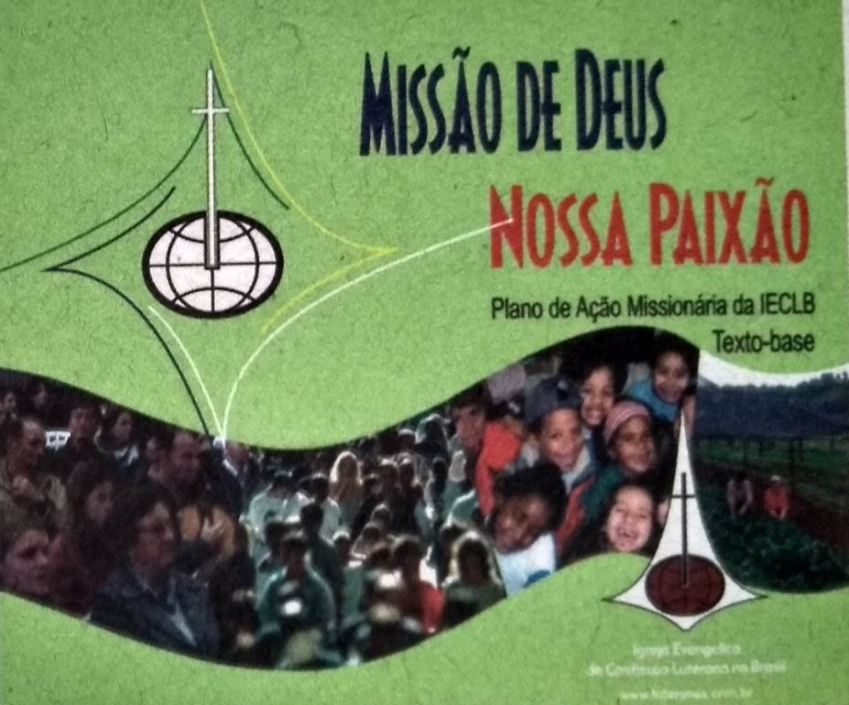
REFERÊNCIAS PARA A AÇÃO MISSIONÁRIA
O texto-base do PAMI apresenta a nossa compreensão de
Missão e as definições dos componentes
que articulam a
Ação Missionária

Slide 6

REFERÊNCIAS PARA A AÇÃO MISSIONÁRIA
O Roteiro para o Planejamento Missionário é a ferramenta ou o instrumento para orientar as diferentes fases do Planejamento Missionário

Slide 7

REFERÊNCIAS PARA A AÇÃO MISSIONÁRIA
As Metas Missionárias foram aprovadas pelo XXXI Concílio da Igreja, indicando aonde queremos chegar quando completarmos 200 anos de presença no Brasil

Slide 8
As Metas Missionárias
carregam o que desejamos ser, até 2024,
como Igreja que testemunha
o Evangelho de Jesus Cristo
Queremos ser...
...uma Igreja que valoriza!
...uma Igreja aberta!
...uma Igreja atraente e acolhedora!
...uma Igreja comprometida!
...uma Igreja sinodal bem conduzida!

Slide 9
RUMOS DA NOSSA AÇÃO MISSIONÁRIA
Para caminharmos na mesma direção, Comunidades, Paróquias, Sínodos e instâncias da IECLB são chamadas a orientar o seu Planejamento Missionário a partir das Metas

Slide 10
PROCESSOS DO PLANEJAMENTO
forças
oportunidades
ambiente
interno
ambiente
externo
ANALISAR A
SITUAÇÃO
fraquezas
ameaças

Slide 11
Muito do que foi proposto
pelas Metas, Áreas e Objetivos
já está sendo realizado
Cada Comunidade, Paróquia, Sínodo e demais instâncias da IECLB têm uma história de vida e testemunho de fé
As Metas Missionárias se dirigem a essa bagagem para fortalecer, corrigir, reinventar o que está em andamento, bem como criar a novidade necessária para atingirmos o alvo proposto pelas Metas

Slide 12
As definições estão dadas (PAMI),
aonde queremos chegar também (METAS),
o Planejamento é o caminho (Roteiro)
para nos aproximar da Visão da IECLB
Ser reconhecida como Igreja de Comunidades atrativas, inclusivas e missionárias, que atuam
em fidelidade ao Evangelho de Jesus Cristo, destacando-se pelo testemunho do amor de Deus, pelo serviço em favor da dignidade humana e pelo respeito à Criação

Slide 13
METAS MISSIONÁRIAS – Meta 1
Igreja que valoriza o Sacerdócio Geral, capacita as pessoas e aprofunda a fé para seu testemunho na Igreja e no mundo
ÁREAS DE PRIORIDADE PARA AÇÃO
Educação Cristã Contínua
Formação Ministerial
Sacerdócio Geral de
todas as pessoas crentes

Slide 14
METAS MISSIONÁRIAS – Meta 2
Igreja aberta, que proclama o Evangelho, contextualizado em favor de todas as pessoas e da
Criação de Deus
ÁREAS DE PRIORIDADE PARA AÇÃO
Culto e Comunicação
Renovação e fortalecimento da Evangelização
Novas Áreas de Missão

Slide 15
METAS MISSIONÁRIAS – Meta 3
Igreja atraente
e acolhedora,
que reflete e inclui
a diversidade em suas Comunidades
ÁREAS DE PRIORIDADE PARA AÇÃO
Fortalecimento do testemunho
Valorização da diversidade

Slide 16
METAS MISSIONÁRIAS – Meta 4
ÁREAS DE PRIORIDADE PARA AÇÃO
Defesa e ação na justiça econômica, racial e socioambiental
Justiça de gênero
Protagonismo de jovens
Diálogos e relações ecumênicas
Igreja comprometida com a justiça, a paz e a reconciliação que promove vida digna

Slide 17
METAS MISSIONÁRIAS – Meta 5
Igreja sinodal
bem conduzida, democrática, transparente, conectada e sustentável
ÁREAS DE PRIORIDADE PARA AÇÃO
Estrutura e Governança
Recursos para a Missão
Comunicação

Slide 18
METAS - ÁREAS DE PRIORIDADE – OBJETIVOS
Estas envolvem o âmbito nacional, sinodal e local. Corresponde a cada uma delas avaliar e implementar ações para concretizar as METAS no âmbito da sua abrangência. Desta forma, oportuniza-se a valorização dos contextos e da diversidade na articulação da ação missionária da IECLB.

Slide 19

IGREJA - ECONOMIA - POLÍTICA
Deixo com vocês a paz, a minha paz lhes dou.
João 14.27a
www.luteranos.com.br
19

